Slide 1

PROGRAM INOVASI 2017
KANTOR REGIONAL V BKN JAKARTA

Slide 2
SISTEM INTEGRASI INFORMASI PELAYANAN (SIIP)
KANTOR REGIONAL V BKN JAKARTA

Slide 3


1. Klik-Dokumen/Mailtracking
KANTOR REGIONAL V
BADAN KEPEGAWAIAN NEGARA
Tujuan
Melakukan inovasi pengelolaan persuratan dengan cepat dan tepat;
Melakukan optimalisasi pemanfaatan teknologi informasi dan komunikasi untuk pelaksanaan tugas dan fungsi yang tepat guna;
Melakukan pengembangan budaya nilai dan prilaku kerja yang positif;
Melakukan penyederhanaan sistem, prosedur, mekanisme dan kontrol kerja yang efektif; serta
Meningkatkan mutu layanan administrasi persuratan

Slide 4
Alur Proses Klik-Dokumen
KANTOR REGIONAL V
BADAN KEPEGAWAIAN NEGARA
PPT
Surat/Usulan diterima dan diinputkan kedalam Aplikasi Klik-Dokumen
Surat/Usulan didisposisi ke tujuan surat
TU Bidang
Surat/usulan didisposisi kepada teknis bidang yang sesuai melalui Klik-Dokumen
Teknis Bidang
Memproses surat/usulan yang diterima
Memberikan report pada Klik-Dokumen
Selesai
Menerima surat/usulan
Status berkas terlihat

Slide 5
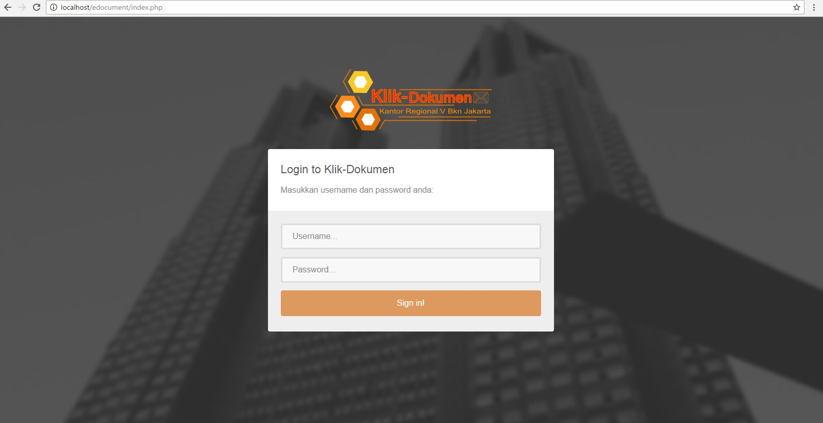
Screenshoot Klik-Dokumen
KANTOR REGIONAL V
BADAN KEPEGAWAIAN NEGARA

Slide 6
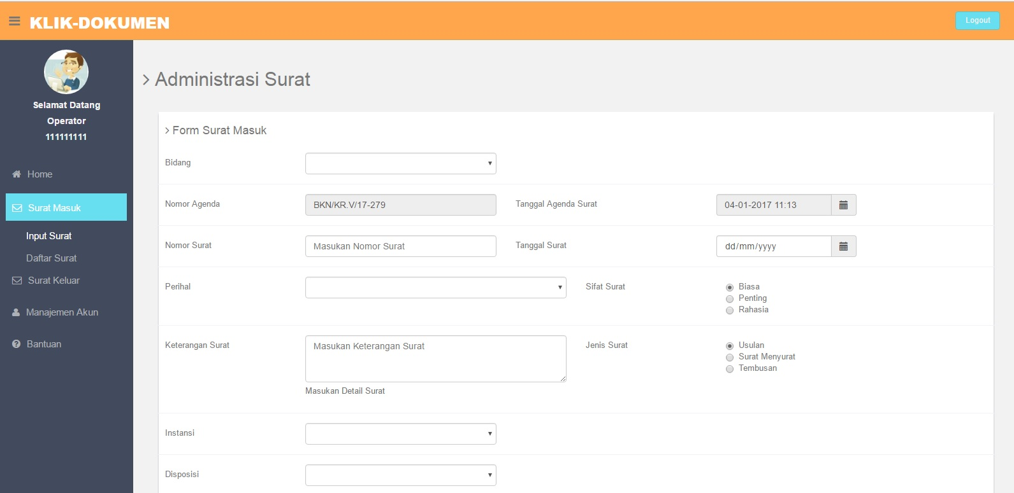

Slide 7
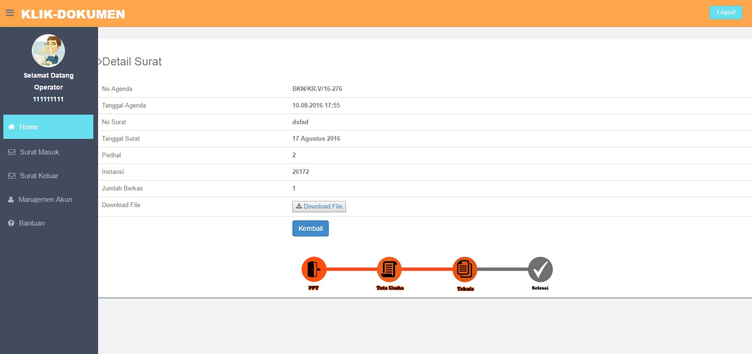

Slide 8
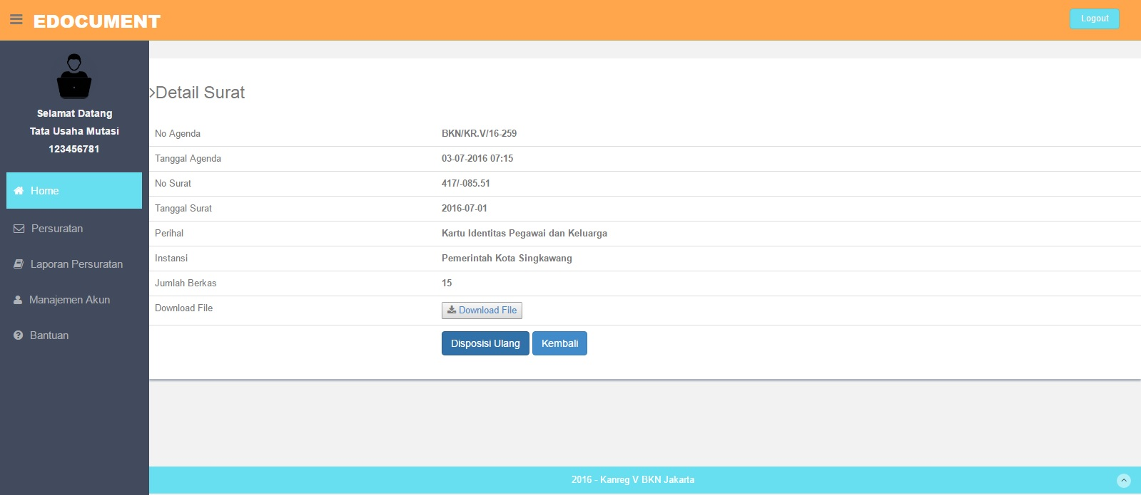

Slide 9
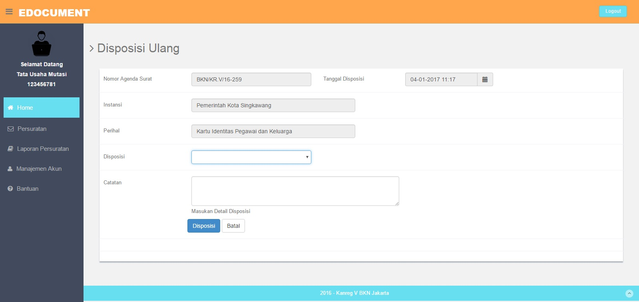

Slide 10
2. Pembangunan/pengembangan Website
KANTOR REGIONAL V
BADAN KEPEGAWAIAN NEGARA
Menambahkan menu pada website (bkn5jakarta.net) yang telah berjalan untuk :
Memberikan Informasi Terkait Penyelesaian SK Pensiun dan
Memberikan Informasi Terkait Penyelesaian NPKP
Tujuan :
untuk memudahkan pemohon dalam memperoleh informasi dengan cepat dan tepat terkait kedudukan serta status surat/usulan yang diajukan.

Slide 11
Screenshoot Rancangan Pengembangan Website
KANTOR REGIONAL V
BADAN KEPEGAWAIAN NEGARA
HEADER
Slideshow Update Berita
Agenda Kegiatan
Link Terkait
Berita Terkini
Layanan Kepegawaian
Informasi Penyelesaian SK Pensiun dan NPKP

Slide 12
3. ABON (Aplikasi BON Barang)/Stock Opname
KANTOR REGIONAL V
BADAN KEPEGAWAIAN NEGARA
Membuat sistem yang dapat :
Menyimpan keseluruhan penggunaan barang pada masing-masing unit;
Menyimpan seluruh permintaan barang yang dilakukan pada masing-masing unit.;
Transparan dan Akuntabel dalam penggunaan barang.
Tujuan :
Sebagai dasar bahan pengadaan ATK ditahun mendatang;
Mengetahui persediaan barang yang ada.

Slide 13
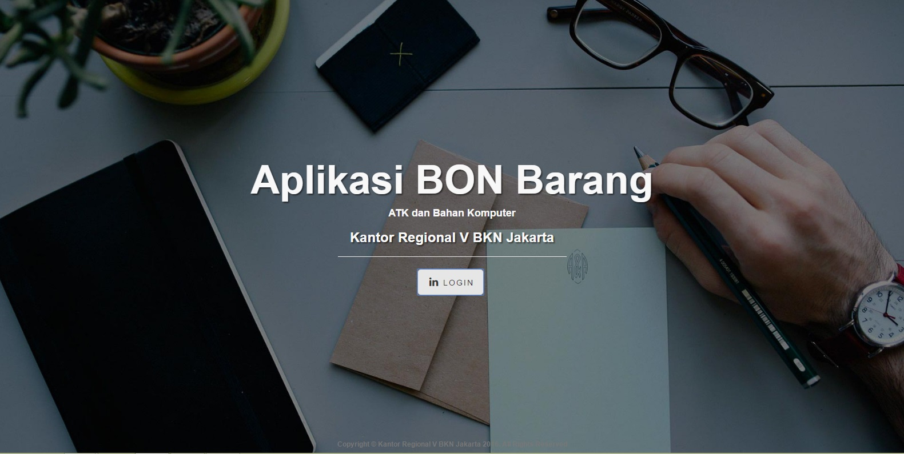
Screenshoot Aplikasi BON Barang
KANTOR REGIONAL V
BADAN KEPEGAWAIAN NEGARA

Slide 14
4. Aplikasi Petikan Ke-II dan Janda/Duda Pensiunan
KANTOR REGIONAL V
BADAN KEPEGAWAIAN NEGARA
Membuat sistem yang dapat memudahkan proses pencetakan SK Petikan Ke-II dan SK Janda/Duda Pensiunan PNS.

Slide 15
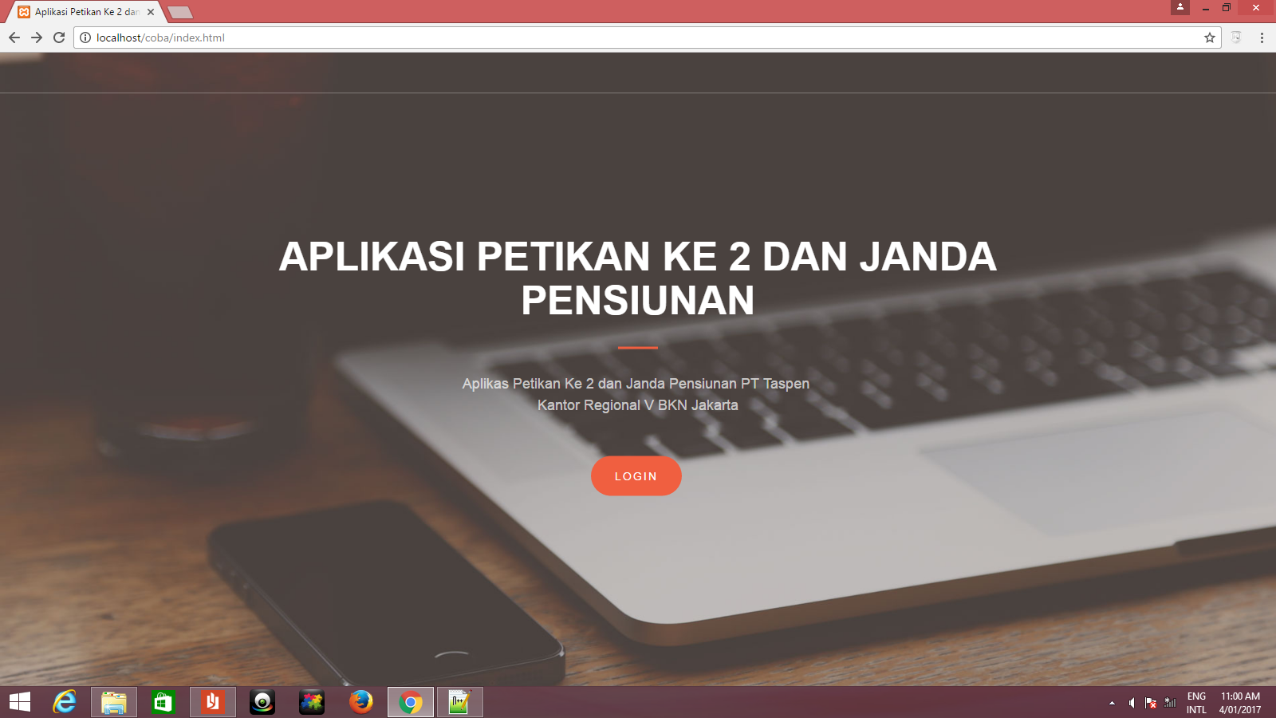
Screenshoot Aplikasi Petikan Ke-II dan Janda Pensiunan
KANTOR REGIONAL V
BADAN KEPEGAWAIAN NEGARA

Slide 16
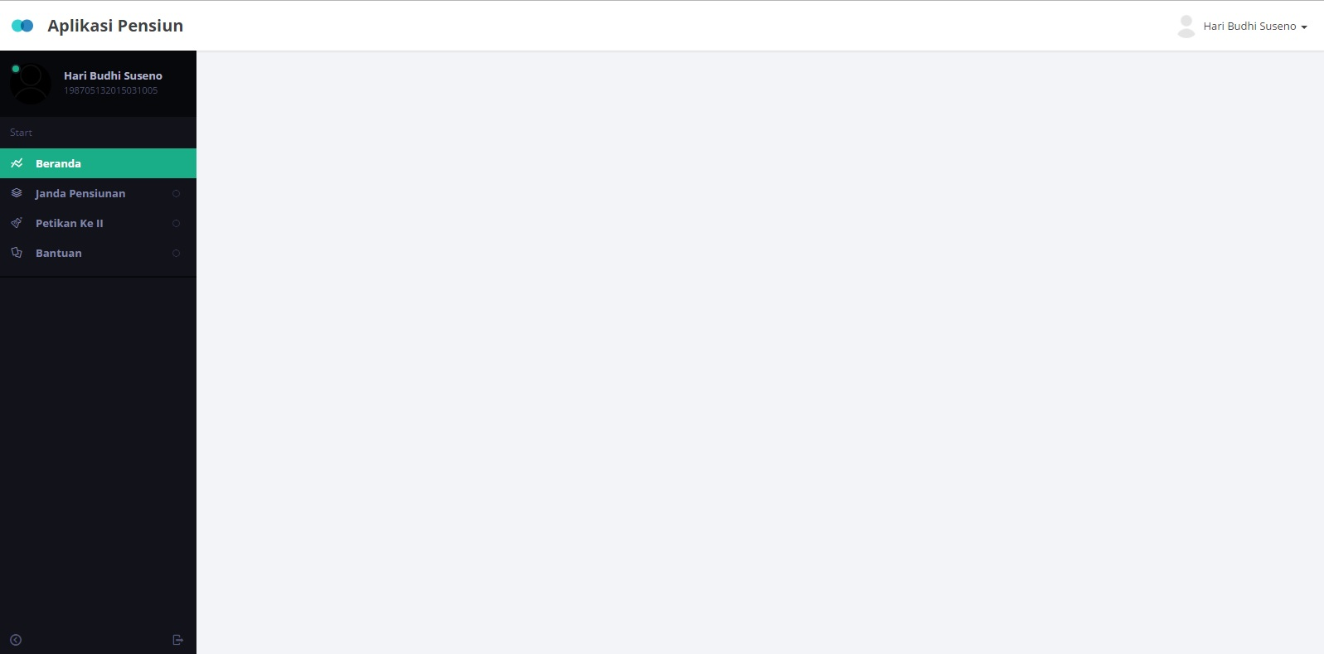

Slide 17
5. Aplikasi/sistem penyelesaian permasalahan kepegawaian
KANTOR REGIONAL V
BADAN KEPEGAWAIAN NEGARA
Membuat sistem yang dapat memudahkan proses penyelesaian permasalahan kepegawaian.

Slide 18
Sekian dan Terimakasih

